Slide 1

GESTIONE DELLA MEMORIA
FEDERICO FIORENZO 3I

Slide 2
INDICE
Memory manager
Compilazione
Programma a Processo
Binding / rilocazione
Tecniche per ottimizzare l'utilizzo della memoria
Gerarchia memoria
ram
Tecniche di allocazione della memoria centrale

Slide 3
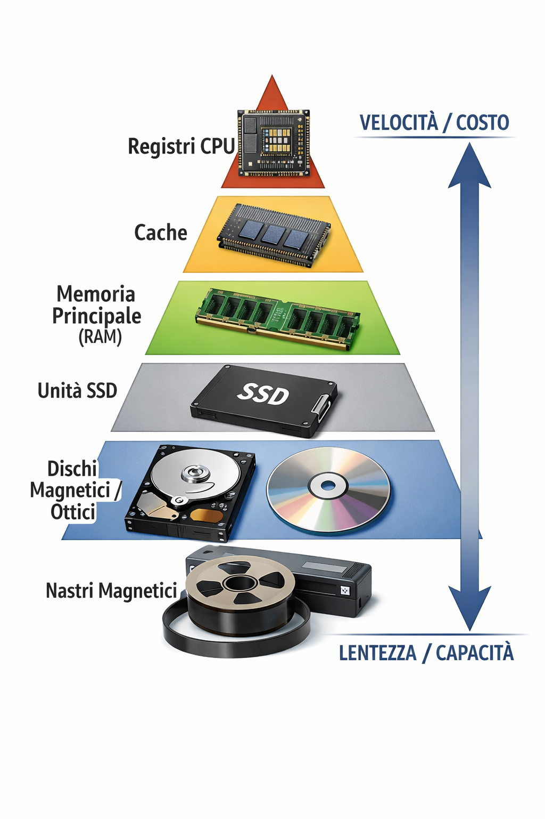
Gerarchia memoria
Registri cpu
Cache
Memoria principale
Disco
Nastro

Slide 4
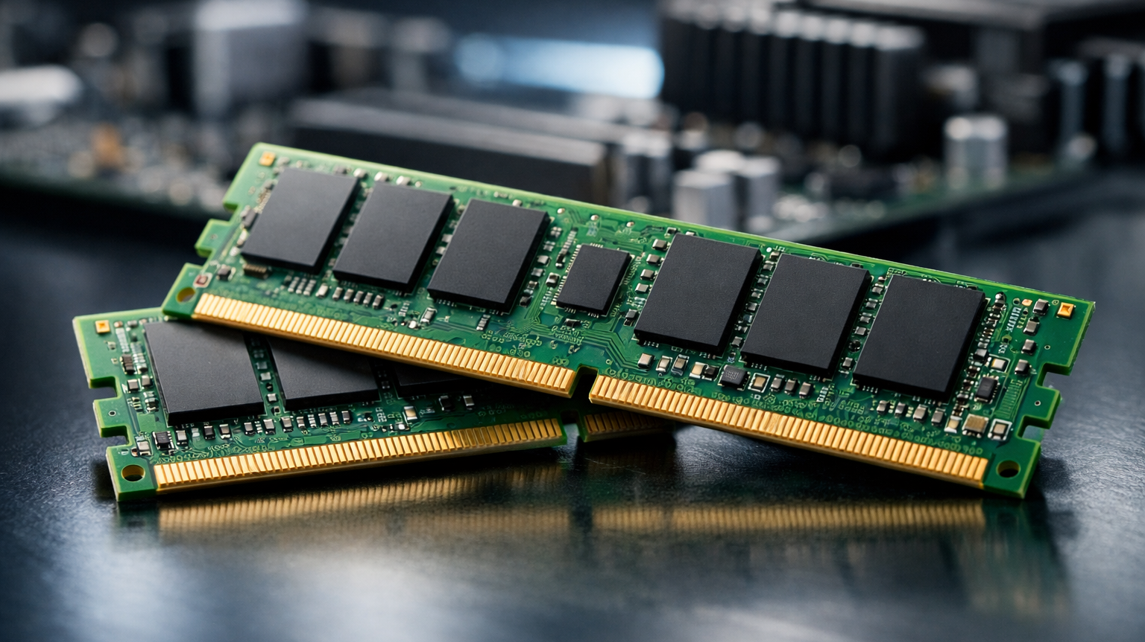
RAM
Memoria ad accesso casuale e volatile
Formata da parole di memoria, ognuna identificata da un indirizzo unico.
La CPU preleva istruzioni e dati dalla RAM, caricandoli nei suoi registri per elaborarli

Slide 5
MEMORY MANAGER
Il sistema operativo usa il memory manager per gestire la RAM
I suoi compiti :
Sapere quali aree della RAM sono libere o occupate.
Gestisce lo swapping tra RAM e disco quando la memoria RAM è piena.
Decide quali processi allocare o disallocare.

Slide 6

COMPILAZIONE
Il compilatore traduce il testo sorgente in linguaggio macchina.
Testo sorgente diventa programma oggetto
Non conosce ancora gli indirizzi fisici della RAM
Fase linking collegamento librerie programma oggetto
Assegna indirizzi logici (0 → max) a dati e istruzioni durante la fase linking.

Slide 7
PROGRAMMA A PROCESSO
Quando viene eseguito entra nella coda di ingresso
Il loader lo carica in RAM.
Il programma diventa processo e entra nella Ready List, pronto per la CPU.

Slide 8
Binding / Allocazione
Il binding trasforma indirizzi logici → indirizzi fisici.
Può avvenire in tre momenti:
Compile time →Solo se il compilatore conosce già dove saranno memorizzati i dati e le istruzioni.
Load time → rilocazione statica
Execution time → rilocazione dinamica

Slide 9
RILOCAZIONE STATICA
Avviene prima dell’esecuzione.
Somma l'indirizzo base a tutti gli indirizzi logici (offset).
Indirizzi fisici
Indirizzi logici
#100
a=5
0
#101
b=7
1
#102
moltipl=a*b
2
#103
somma=a+b
3

Slide 10
RILOCAZIONE DINAMICA
Avviene durante l’esecuzione.
L’indirizzo fisico iniziale del processo viene memorizzato nel registro base.
La MMU calcola gli indirizzi fisici ogni volta che il processo accede alla memoria.
Indirizzi fisici
#234
Indirizzi logici
#235
a=5
0
#236
b=7
1
#237
moltipl=a*b
2
#238
somma=a+b
3
#239

Slide 11
Tecniche per ottimizzare l'utilizzo della memoria
Swapping
Caricamento dinamico
Overlay
Partizionamento

Slide 12
Swapping
Spostare temporanemente processi in attivi dalla ram al disco per liberare spazio
4 fasi :
Identificare: individuare il processo inattivo
Salvare sulla memoria temporanea: dati globali heap stack
Scaricamento: rimuoverlo dalla ram
Caricamento: caricare il nuovo processo

Slide 13

Caricamento dinamico
Carica in memoria solo le parti necessarie del programma
Le altre restano nel disco e vengono caricate solo quando servono

Slide 14

Overlay
Si usa quando il programma è piu grande della memoria RAM
Il programmatore divide il programma in moduli
Deve stabilire quali moduli non servono contemporaneamente
Una parte alla volta nella stessa zona di memoria

Slide 15

Partizionamento
Serve a riservare a ogni processo una dimensione di memoria fissa per semplificare le operazioni di swapping

Slide 16
Tecniche di allocazione della memoria centrale
Monoprogrammato
Allocazione contiugua
A partizioni fisse o variabili
Allocazione non contigua
Paginazione
Segmentazione
Segmentazione con paginazione

Slide 17
Partizionamento
Nei sistemi multiprogrammati la memoria centrale viene divisa in partizioni
Ogni processo occupa una partizione di memoria
La prima partizione è solitamente riservata al sistema operativo

Slide 18
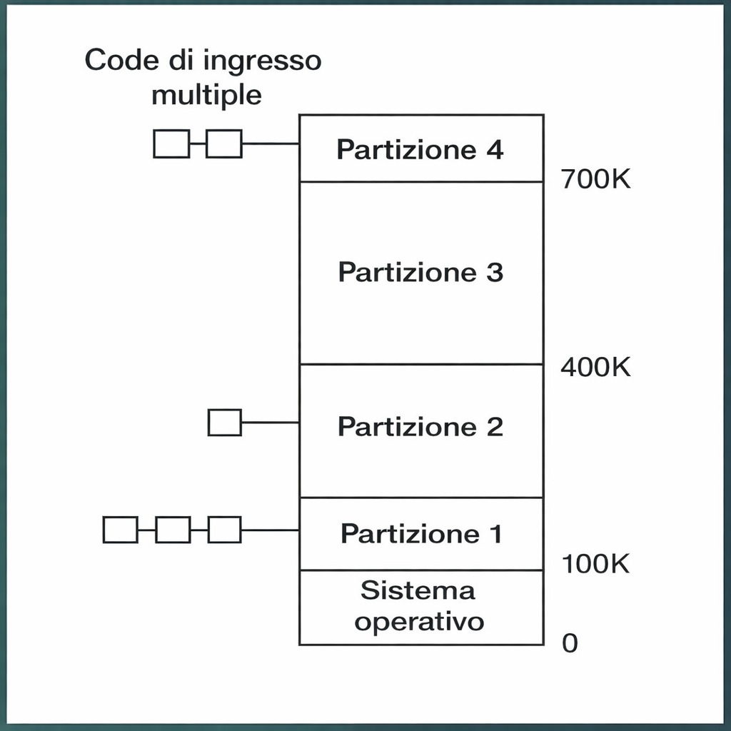
PARTIZIONE FISSA
La memoria è suddivisa in partizioni fisse definite dal SO
Viene creata una tabella delle partizioni, che memorizza per ciascuna se è libera o occupata
Per ogni partizione viene gestita una coda dei processi in attesa in base alle loro dimensioni
Frammentazione interna: quando le partizioni sono troppo grandi e i processi che vi vengono allocati sono più piccoli della partizione.
Frammentazione esterna: quando le partizioni sono di piccole dimensioni

Slide 19
Schema a partizione variabile
è possibile modificare dinamicamente sia il numero sia la dimensione delle singole partizioni

Slide 20
Algoritmi di allocazione
Avviene quando il SO deve decidere di continuo dove caricare i processi
First fit: il gestore di memoria scorre la tabella dei segmenti e assegna al processo il primo blocco che è abbastanza grande.
Next fit: simile al first fit ma ricomincia dall'ultimo blocco usato
Best Fit: cerca il blocco libero più piccolo che possa contenere il processo
Worst Fit: cerca il blocco libero più grande disponibile per il processo

Slide 21




GRAZIE PER L’ATTENZIONE
Federico Fiorenzo 3i

